Slide 1
마이닥터
내 손안의 건강 주치의
Team. 러닝머신

Slide 2
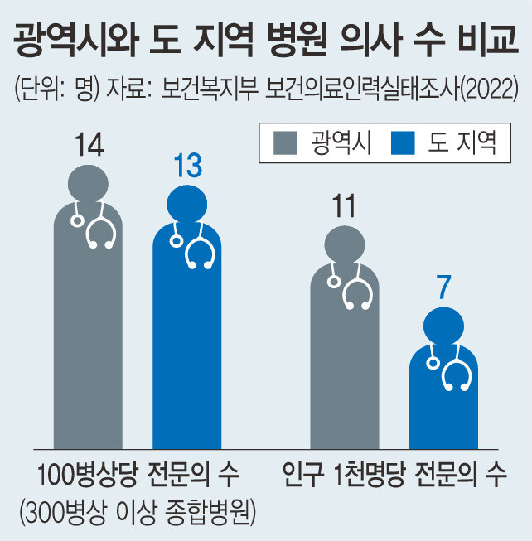
개발동기
많은 사람들이 다양한 이유로 병을 앓거나 사망한다.
이런 문제를 인공지능을 활용하여 의사들의 업무를 보조하고 의료 자원을 효율적으로 활용할 수 있다.

Slide 3
주요 기능 및 특징 기대 효과
심장마비, 유방암 등의 위험한 질병을 머신러닝 알고리즘을 사용해서 의료진에게 환자의 건강 확인과 현재 위험성 판단을 도와줍니다.
의사가 처방을 내릴 때 참고자료로 사용하여 환자의 병을 진단하고 객관적인 데이터를 활용해 오진을 미연에 방지 한다.
예방적인 관점에서도 인공지능을 활용하여 위험 요인을 식별하고 개인에게 맞는 예방 전략을 제안할 수 있다.
지역 문제와 연관하여 인공지능을 활용하면 해당 지역의 질병 유병률 추이를 파악하고 대응 전략을 수립하는 데에도 도움이 됩니다.

Slide 4
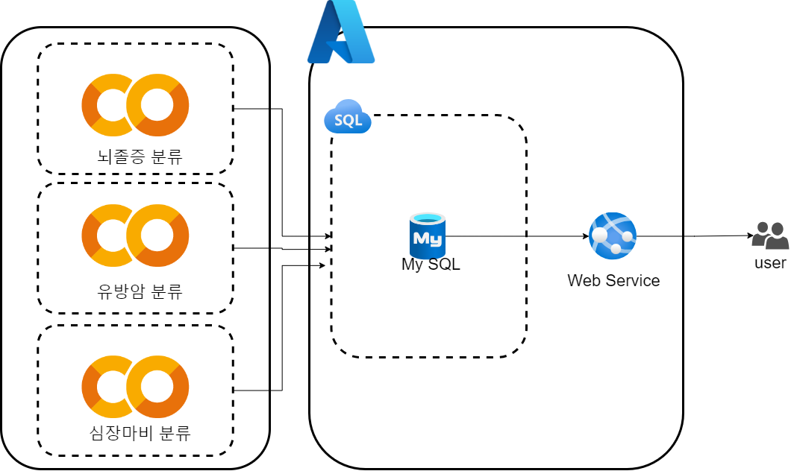
서비스 아키텍처

Slide 5
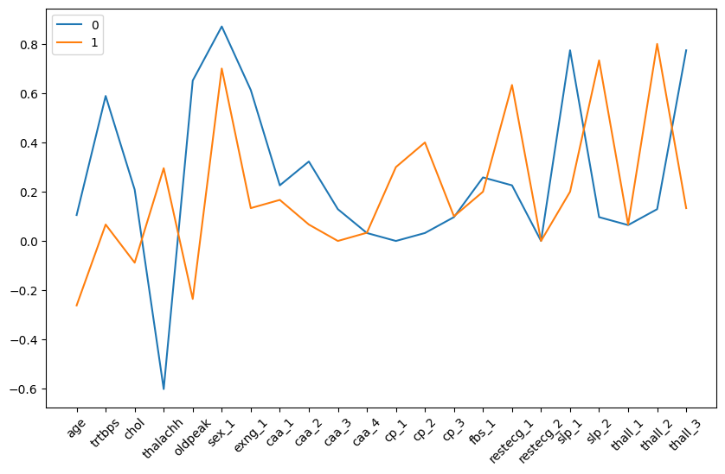
인공지능 학습 단계
심장마비 결과 그래프
질병 데이터 입력
로지스틱 회귀 알고리즘 사용
각종 질병의 패턴 학습
결과값 시각화

Slide 6
알고리즘 선택 이유
로지스틱 회귀 알고리즘
분류 문제에 적합
특히 2진 분류 분제에 매우 적합함
평균 96%의 정확도를 가짐
다른 알고리즘 보다 뛰어난 성능을 가짐
금융, 마케팅, 의학 예측에 뛰어남

Slide 7
현재 까지의 문제와 앞으로의 개발
웹사이트와 인공지능 모델 사이에서 실시간으로 데이터를 주고받는 것을 구현하는 것에 어려움을 느끼고 있다.
현재 통계적인 그래프만 웹 사이트에 올라가 있기 때문에 환자의 진료 예측 결과를 출력해주는 기능을 추가할 예정입니다.
더 다양한 질병을 예측하기 위한 인공지능모델을 추가로 개발할 예정입니다.

